Slide 1

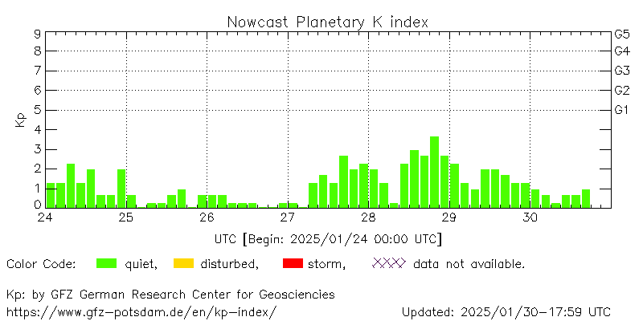
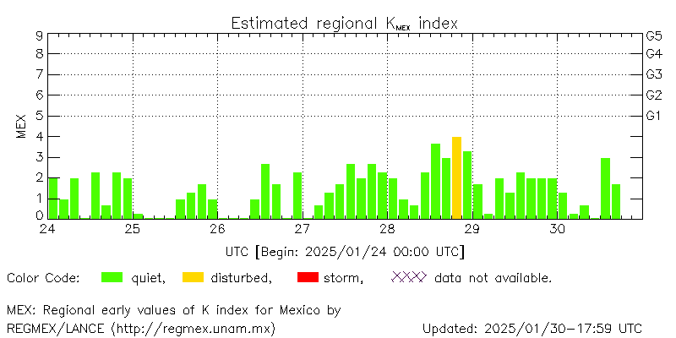
Actividad geomagnética regional y planetaria: índices Kmex y Kp
No se registró actividad geomagnética relevante en los índices Kp ni Kmex durante la semana que va del 24 al 30 de enero. Fue una semana geomagnética quieta.
NOTA: El cálculo del índice Kmex se realizó usando datos del observatorio geomagnético en Teoloyucan, EdoMex y las estaciones magnéticas en Coeneo, Mich e Iturbide, NL. Los datos son experimentales y no se deben de tomar como definitivos.
Datos: www.gfz-potsdam.de/en/kp-index/
El índice K indica la intensidad de las variaciones del campo magnético terrestre en intervalos de 3 horas.
El índice Kp lo expresa a escala planetaria, mientras que el Kmex lo hace para el territorio mexicano.
<número>
www.sciesmex.unam.mx
30/01/2025
2

Slide 2
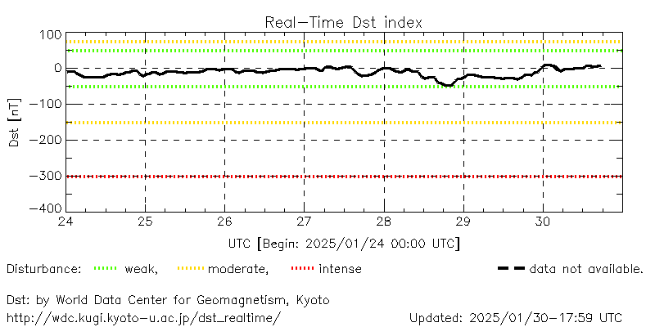
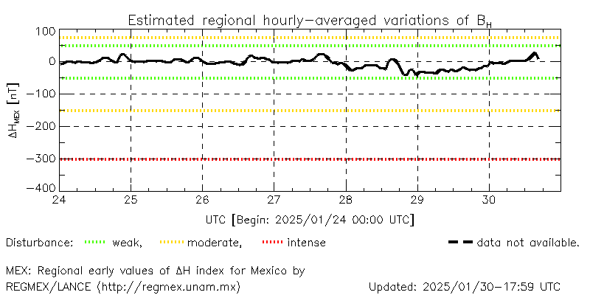
Actividad geomagnética regional y planetaria: índices ΔH y Dst
No se registró actividad geomagnética de relevante en los índices ΔH ni Dst durante la semana que va del 24 al 30 de enero. Fue una semana geomagnética quieta.
NOTA: El cálculo del índice ΔH se realizó usando datos del observatorio geomagnético en Teoloyucan, EdoMex y las estaciones magnéticas en Coeneo, Mich e Iturbide, NL. Los datos son experimentales y no se deben de tomar como definitivos.
Datos: wdc.kugi.kyoto-u.ac.jp/dst_realtime/
Los índices Dst y ΔH miden las variaciones temporales de la componente horizontal del campo geomagnético, el primero a escala planetaria y el segundo para México.
Estas variaciones, en general, se deben al ingreso de partículas cargadas, provenientes del espacio exterior, al ambiente espacial terrestre.
<número>
www.sciesmex.unam.mx
30/01/2025
2

